Slide 1
神经病学 — 运动障碍疾病
(Movement Disorders)
沈 璐
中南大学湘雅医院
神经病学教研室

Slide 2
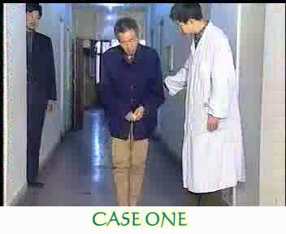

什么病？
病因？
临床特点？
病例2

Slide 3

概述
Overview

Slide 4
锥体外系（Extrapyramidal system）
定义 （Definition）
锥体外系: 锥体系以外的所有运动神经核及运动传导束，统称锥体外系
Extrapyramidal system includes all descending ( motor ) tracts and nucleus other than corticospinal and cortico -nuclear tracts

Slide 5
锥体外系的功能
Function of extrapyramidal system
调节肌张力
Regulate muscle tone
协调肌肉活动
Coordinate muscular activities
保持正常体位和产生习惯性、节律性动作
Maintain normal body posture and produce habitual and rhythmic movement

Slide 6
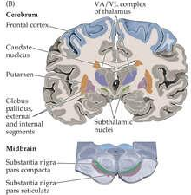
锥体外系的组成——基底节（Basal ganglia ）
苍白球 (globus pallidus)
——旧纹状体
壳核 (putamen)
——新纹状体
尾状核 (caudate nucleus)
——新纹状体
丘脑底核 (subthalamic nucleus)
黑质 (substantia nigra)
红核 (red nucleus)
大脑皮质4、6区 (frontal cortex)

Slide 7
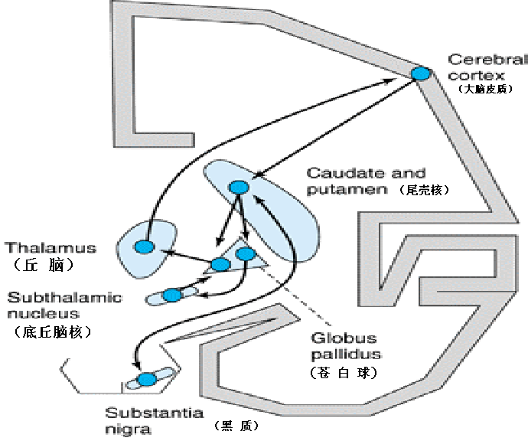
基底节的纤维联系 （Fiber relation of basal ganglia）
皮质-皮质环路corticocortical loop
黑质-纹状体环路nigrostriatal loop
纹状体-苍白球环路striatopallidal loop

Slide 8
基底节的神经递质( Neurotransmitters )
多巴胺 (dopamine, DA)
乙酰胆碱 (acetylcholine，Ach)
γ-氨基丁酸 （GABA）
5-羟色胺 （5-HT）
去甲肾上腺素 （NA）

Slide 9
运动障碍疾病（Movement disorders）
定 义 (Definition)
又称锥体外系疾病，为随意运动调节功能障碍，不影响肌力、感觉及小脑功能，源于基底节功能紊乱
病理基础 (Pathogenesis)
递质生化异常
Biochemical abnormality of the neurotransmitters
环路活动紊乱
Dysfunction of the neural loops

Slide 10
运动障碍疾病的分类
Classification of movement disorders
肌张力降低-运动增多
综合征
hypotonia-hyperkinetic syndrome
肌张力增高-运动减少
综合征
hypertonia-hypokinetic syndrome
表 现
manifestation
舞蹈症 chorea
手足徐动症 athetosis
扭转痉挛torsion spasm
运动减少 hypokinesia
肌强直 rigidity
震颤麻痹 trembling palsy
部 位
locus
尾状核、壳核
caudate and putamen
黑质和/或苍白球
substantia nigra
and/or pallidus

Slide 11
帕金森病
Parkinson’s Disease

Slide 12
大纲 Outline
历 史 History
流行病学 Epidemiology
病 因 Etiology
发病机制 Pathogenesis
病 理 Pathology
临床表现 Clinical manifestation
诊 断 Diagnosis
鉴别诊断 Differential diagnosis
治 疗 Treatment

Slide 13
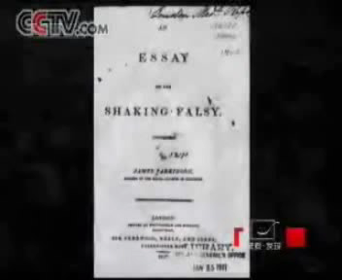
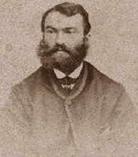
历史（History）
Involuntary tremulous motion, with lessened muscular power, in parts not in action and even when supported; with a propensity to bend the trunk forward, and to pass from a walking to a running pace, the senses and intellect being uninjured.
Dr. James Parkinson (1817)
历史

Slide 14
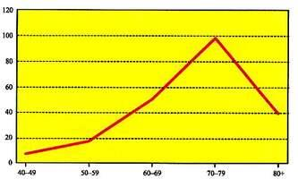
流行病学（Epidemilogy ）
Incidence / 100 000
Prevalence / 100 000
Age
Age
PD的发病率（美国）
PD的患病率（美国）
流行病学

Slide 15
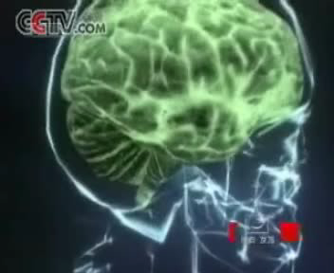
病 因（Etiology）
病因（1）

Slide 16
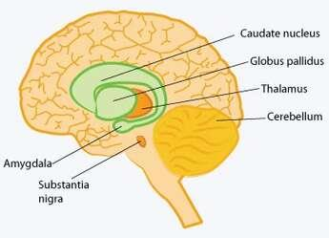
年龄老化（ Aging）
DA-containing neurons in the substantia nigra decrease with age
黑质多巴胺能神经元数目逐年减少，纹状体多巴胺递质水平逐年下降
The activity of TH and DDC decrease with age
絡氨酸羟化酶和多巴脱羧酶活力降低
病因（2）

Slide 17
环境因素 (Environmental factors )
MPTP可在黑质多巴胺能神经元细胞的线粒体中聚集，产生 过量氧自由基，导致多巴胺能神经元变性死亡
MPTP → MPP+ → deposit in mitochondria of the substantia nigra → DA neuron death
应用MPTP诱导产生了第一个PD动物模型
The first PD animal model was induced by MPTP
流行病学研究发现环境中很多与MPTP分子结构类似的工业 或农业毒素可能是PD的病因之一
Environmental poisons have similar structure with MPTP will cause PD
病因（3）

Slide 18

环境因素
MPTP选择性损伤黑质多巴胺能神经元
除草剂、杀虫剂、农药、染发剂
乡村生活、农业耕作
长期饮用露天井水
汽油、汽油废物
频繁使用手机、电脑 ？
保护因素
雌激素
尼古丁
咖啡因
抗氧化物、富含Vit和硒的食物
病因（4）

Slide 19
遗传（Genetics ）
10% has positive family history，18 loci，12 genes
帕金森病家族聚集现象：约10％～15％的患者有家族史，一级亲属患病的危险性是对照亲属的2.3～3.5倍
双胞胎研究：对近2万名高加索男性孪生对进行PD发病一致率的调查，发现50岁以后发病的双胞胎中，单合子挛生对和双合子挛生对的患病一致率几乎完全相同，但在50岁前发病的双胞胎中，单合子挛生对PD患病一致率为100％，显著高于双合子挛生对的患病一致率17％，提示EOPD与遗传因素关系密切
病因（5）

Slide 20
家族性帕金森病(综合征)致病基因的定位及克隆
基因型 | 基因位点 | 遗传方式 | 致病基因 | Lewy小体
PARK1/4 | 4q21-23 | AD | α-synuclein | 有
PARK2 | 6q25.2-27 | AR | Parkin | 极少数有，大多数无
PARK3 | 2p13 | AD | ？ | 有
PARK5 | 4p14 | AD | UCH-L1 | 不清楚
PARK6 | 1p35-36 | AR | PINK1 | 不清楚
PARK7 | 1p36 | AR | DJ-1 | 不清楚
PARK8 | 12p11.1-13.1 | AD | LRRK2 | 部分有
PARK9 | 1p36 | AR | ATP13A2 | 不清楚
PARK10 | 1p32 | AD | ？ | 不清楚
PARK11 | 2p36-37 | AD | GIGYF2 | 不清楚
PARK12 | Xq21-q25 | XL | ？ | 不清楚
PARK13 | 2p12 | 迟发性 | HTRA2 | 不清楚
PARK14 | 22q12-q13 | AR | PLA2G6 | 不清楚
PARK15 | 22q12-q13 | AR | FBXO7 | 不清楚
病因（5）

Slide 21
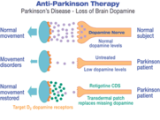
发病机制（ Pathogenesis ）
帕金森病 —— 脑内多巴胺减少
多巴胺↓
乙酰胆碱↑
多巴胺
乙酰胆碱
基底节环路中抑制性神经递质多巴胺减少 → 兴奋性神经递质乙酰胆碱相对亢进 → 兴奋基底节 →肌张力增高、运动减少
帕金森病
正常
发病机制（1）

Slide 22
Hum Mol Genet, 2007,16(2): 183-194
发病机制（2）

Slide 23
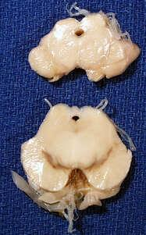

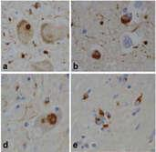
病 理（Pathology）
PD
PD
Normal
Normal
肉眼：黑质脱色
镜下：神经元脱失
HE染色：胞浆lewy小体
病理(1)

Slide 24
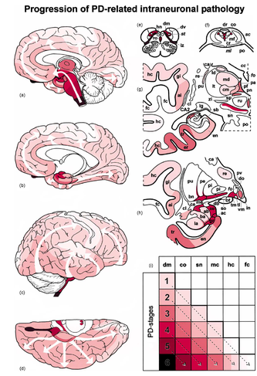
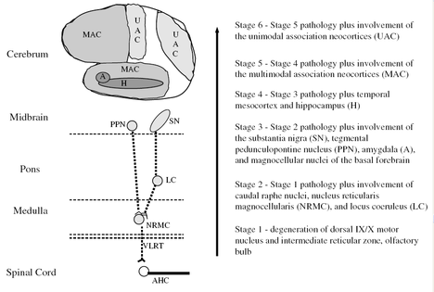
重新认识帕金森病：Braak病理分级
病理(2)

Slide 25
帕金森病病理改变并非始于黑质致密部
运动前期1：（延髓:IX,X运动神经背核，前嗅核、嗅球und/oder ，中央网状带/intermediate reticular zone）嗅觉障碍
运动前期2：（延髓和桥脑被盖：尾状核、中缝核/caudal raphe nuclei, 巨细胞核/gigantocellular nucleus, 基底前脑/basal prosencephalon和中间皮质/ mesocortex, 蓝斑－蓝斑下区复合体/coeruleus-subcoeruleus complex）睡眠，头痛，运动减少，情感
运动前期3：（+中脑: 黑质致密部）色觉，体温调节，认知，抑郁，背疼
期4：四主症
期5：（新皮层）运动波动，频发疲劳
期6：（新皮层）错乱，视幻觉，痴呆，精神症状
NEUROLOGY 2007;68:948–952
病理(3)

Slide 26
Braak病理分级的意义:
病因, 病机
早期临床症状学，早期诊断：Step by step over a longer period of time
  嗅觉减退 in 80-100% 非痴呆PD病人
    嗅觉阈>分辨>鉴定;
    50%无嗅觉, 35%重度, 15%中度;
    与PD病程和严重性无关
生物学标记的形成
临床特征的对症治疗:
  并非起源于黑质多巴胺的缺乏；
  开辟神经变性和神经保护治疗途径
病理(4)

Slide 27
临床表现（Clinical manifestation）
发病年龄 > 50岁，男多于女
隐匿起病，缓慢进展，“N”字形进展
运动症状（motor symptoms）
非运动症状（non-motor symptoms）
运动症状
静止性震颤
肌强直
运动迟缓
姿势和步态异常
临床表现（1）

Slide 28
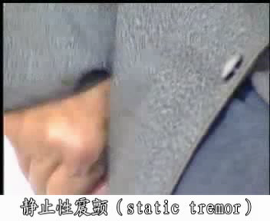
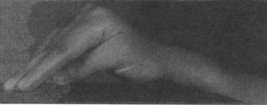
静止性震颤（static tremor）
70%患者的首发症状
从手开始 “搓丸样动作”
静止时明显，紧张时加重，随意运动减轻，睡眠状态消失
手部特殊姿势：指间关节伸直，手指内收，拇指对掌
临床表现（2）

Slide 29
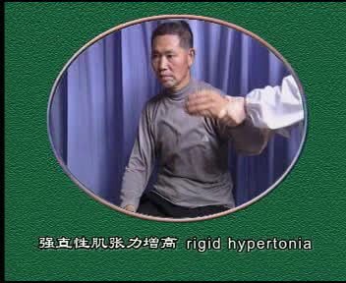

肌强直（ rigidity ）
铅管样肌强直（lead-pipe rigidity）
齿轮样肌强直（cogwheel rigidity）
路标征（road mark sign）
临床表现（3）

Slide 30
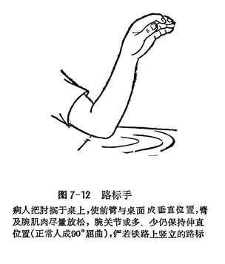
路标征（Road mark sign)
临床表现（4）

Slide 31
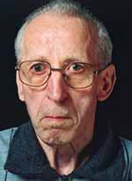
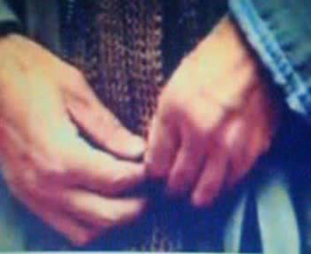
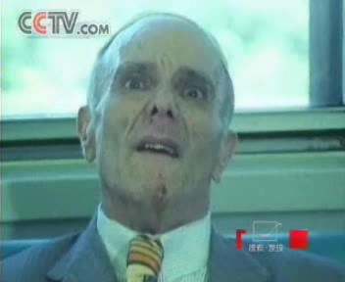
运动迟缓（bradykinesia）
动作缓慢，随意运动减少
小写征 （micrographia ）
面具脸（masked face ）
临床表现（5）

Slide 32
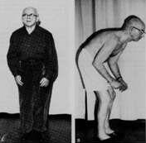
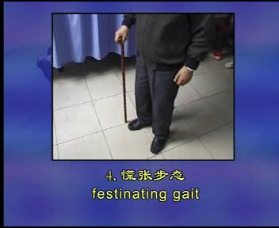
姿势步态异常（abnormal gait and posture）
冻结足（freezing feet ）
慌张步态 （festinating gait )
临床表现（6）

Slide 33




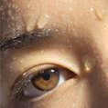

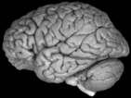
非运动症状（non-motor symptoms）
嗅觉缺失
抑郁、焦虑、视幻觉
睡眠障碍：梦魇、夜惊
自主神经功能障碍：便秘、多汗、体位性低血压
认知功能损害（疾病晚期）
临床表现（7）

Slide 34
Braak病理分级的意义:
帕金森病病理改变并非始于黑质致密部
运动前期1：（延髓，前嗅核、嗅球，中央网状带）嗅觉障碍
运动前期2：（延髓和桥脑被盖：尾状核、中缝核，巨细胞核，基底前脑和中间皮质，蓝斑－蓝斑下区复合体）睡眠，头痛，运动减少，情感
运动前期3：（+中脑: 黑质致密部）色觉，体温调节，认知，抑郁，背疼
期4：四主症
期5：（新皮层）运动波动，频发疲劳
期6：（新皮层）错乱，视幻觉，痴呆，精神症状
NEUROLOGY 2007;68:948–952
临床表现（8）

Slide 35
辅助检查（Investigation）
CT、MRI无特征性改变，但为临床鉴别诊断常用
生化检测：HVA含量降低（CSF、尿液）
基因检测
嗅觉功能测试
PET、SPECT功能显像：
  DA能神经元突触前功能显像：分为多巴类显像、DA转运蛋白（DAT）显像、 2型囊泡单胺转运体显像（VMAT2）
  DA能神经元突触后功能显像：主要为D1、D2受体显像。早期PD患者D2受体上调或正常，而PSP、MSA患者的D2受体下降
辅助检查（1）

Slide 36
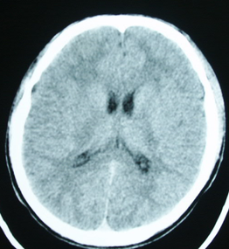
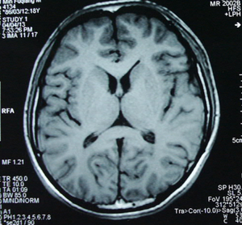
头颅CT 和 MRI
辅助检查（2）

Slide 37
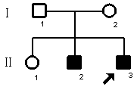

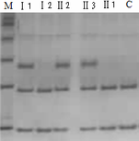

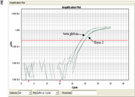
parkin基因突变检测
AREP家系15 9号外显子DHPLC异常峰形及测序图(1069-1074delGTGTCC )； real-time PCR示外显子2杂合缺失，符合复合杂合突变
Mov Disord,2008,23(14):2074-2079
中华医学遗传学杂志,2006,23(1):70-7
中华神经科杂志,2005,38(6):351-354
辅助检查（3）

Slide 38
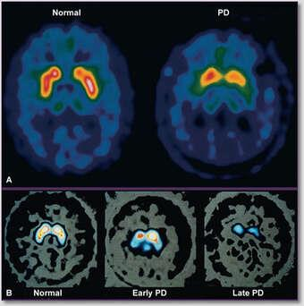
[F]dopa PET and -CIT SPECT
(A). PET 上显示帕金森病患者壳核[F]多巴摄取与正常对照相比下降
(B).SPECT上显示壳核对CIT的摄取率与帕金森病的严重程度相关
辅助检查（4）

Slide 39

诊 断（Diagnosis）
中老年发病，缓慢进行性病程
四大主征（静止性震颤、肌强直、运动迟缓、姿势和步态异常）中必备运动迟缓，其余三项至少具备其中之一
左旋多巴治疗有效
除外眼外肌麻痹、小脑体征、体位性低血压、锥体系损害和肌萎缩等
诊 断(1)

Slide 40
PD的诊断标准
英国帕金森病协会脑库
原发性帕金森病临床诊断标准
2006年中华医学会神经病学分会
运动障碍与帕金森病学组制定的PD诊断标准
诊 断(2)
Notes:
最后我们来看一看近来发表的具有指导意义的帕金森病的UK脑库诊断标准

Slide 41
步骤Ⅰ：符合PD的诊断
运动减少
随意运动在始动时缓慢
疾病进展后重复性动作的速度及幅度均低
至少具备下述一项
A.肌肉强直
B.静止性震颤（4－6 Hz）
C.姿势不稳（非原发性视觉、前庭、小脑 及本体感受功能障碍造成）
诊 断(3)
Notes:
首先第一步是帕金森症状的诊断。主要症状仍是运动减少，特点是随意运动在始动时缓慢，疾病进展后，重复性动作的运动速度及幅度均降低。其次，至少有肌肉强直、频率在4－6赫兹的静止性震颤以及非原发性视觉，前庭功能，脑功能及本体感受功能障碍造成的直立不稳三个症状之中的一个，就可以判定为帕金森症状。

Slide 42
步骤Ⅱ ：PD支持标准
确诊帕金森病需至少符合下列3项或3项以上
单侧起病
静止性震颤
逐渐进展
发病后多为持续性的不对称性受累
对左旋多巴的治疗反应良好（70-100％）
左旋多巴导致的严重的异动症
左旋多巴的疗效持续5年或5年以上
临床病程10年或10年以上
诊 断(4)
Notes:
在这一部分的最后，我们来看一下帕金森病的支持性标准。患者至少符合下面8项中的三项或以上才可诊断为帕金森病：单侧起病、静止性震颤、疾病逐渐进展、发病后多为持续性的不对称性受累、对左旋多巴的治疗反应非常好（70-100％）、应用左旋多巴导致的严重异动症、左旋多巴的治疗效果持续5年以上（含5年）、临床病程10年以上（含10年）。

Slide 43
步骤Ⅲ ：PD排除标准
反复的脑卒中发作史，伴PD特征的阶梯状进展
反复的脑损伤史
确切的脑炎病史
非药物所致的动眼危象
在症状出现时，应用抗精神病药物和（或）多巴胺耗竭药
1个以上的亲属患病
病情持续性缓解或快速进展
大剂量左旋多巴治疗无效……
诊 断(5)
Notes:
接着我们来看看帕金森病的排除标准，主要有以下情况需要加以鉴别：反复的脑卒中发作史，后逐步出现帕金森症状反复的脑损伤史、确切的脑炎病史、有眼球运动障碍、在症状出现时，应用精神抑制药物、1个以上的亲属患病、病情持续性缓解等

Slide 44
步骤Ⅳ：诊断PD金标准
随访观察
诊 断(6)
Notes:
接着我们来看看帕金森病的排除标准，主要有以下情况需要加以鉴别：反复的脑卒中发作史，后逐步出现帕金森症状反复的脑损伤史、确切的脑炎病史、有眼球运动障碍、在症状出现时，应用精神抑制药物、1个以上的亲属患病、病情持续性缓解等

Slide 45
PD临床诊断与病理诊断的符合率
确诊需要病理检查
临床最初诊断PD 43例；随访11.7年，临床最后诊断PD 41例；死后病理证实31例 (76%)
（Rajput, et al. 1991）
诊断正确率90%
（ Hughes, et al. 2001）
诊 断(7)

Slide 46
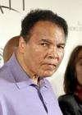

鉴别诊断（Differential diagnosis）
继发性帕金森综合征
（Parkinsonian syndrome）
药物性：抗精神病药物
中毒性：CO中毒、锰中毒
感染后：病毒性脑炎、乙型脑炎
血管性：卒中病史
外伤性：颅脑外伤
鉴别诊断（1）

Slide 47
帕金森叠加综合征 （Parkinson plus syndrome）
多系统萎缩（Multiple System Atrophy，MSA）：
锥体系、小脑和自主神经症状
进行性核上性麻痹（Progressive Supranuclear Palsy，PSP）：垂直凝视障碍、姿势不稳
皮质基底节变性（Cortical-Basal Ganglionic Degeneration ，CBGD)：皮质复合感觉缺失、肢体失用
其他
原发性震颤、抑郁症、多巴反应性肌张力障碍
鉴别诊断（2）

Slide 48
原发性震颤：各年龄均可发病，震颤是唯一症状，姿势性或动作性，1/3有家族史，持续半年以上，少量饮酒可暂时缓解，β-受体阻滞剂有效
生理性震颤：正常情况下维持某种姿势时出现，某些情况下加重，有相应的心理或病史特点，去除触发因素症状即可消失
小脑疾病：多为意向性震颤，轮替运动异常、辨距不良、吟诗样语言等其他小脑体征
抑郁症：自主运动减少、表情贫乏，可类似PD，但无肌强直和震颤，抗抑郁药物治疗有效
鉴别诊断（3）

Slide 49
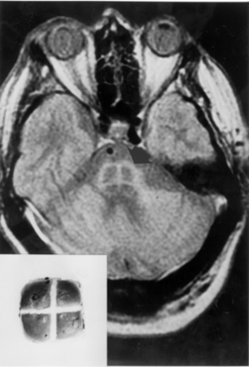
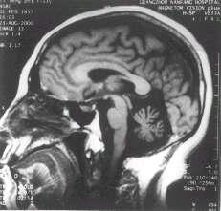
多系统萎缩：MSA-C
脑桥十字征
鉴别诊断（4）

Slide 50
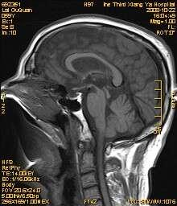
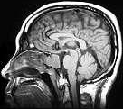
进行性核上性麻痹
头部MRI：正常对照
头部MRI：正中矢状位可见中脑被盖部萎缩明显
鉴别诊断（5）

Slide 51
治 疗（Treatment）
掌握用药时机：尽早？
细水长流、不求全效
低剂量、缓慢加量
个体化治疗
出现帕金森病四主症已是疾病中、晚期，因此帕金森病需要早期发现、早期诊断、早期治疗
帕金森病的非运动症状可能独立于运动症状单独存在，治疗目标不仅要缓解运动症状，还要治疗非运动症状和预防运动并发症的发生
治 疗（1）

Slide 52
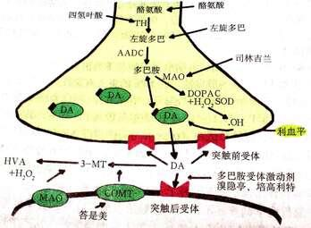
多巴胺 ↓
乙酰胆碱↑
酪氨酸
TH
左旋多巴
MAO
COMT
DDC
二羟苯乙酸
多巴胺
高香草酸
COMT
MAO
3-OH-甲基多巴
治 疗（2）

Slide 53
非多巴胺能药物治疗
抗胆碱能药物：安坦
增加多巴胺合成和释放：金刚烷胺
多巴胺能药物治疗
左旋多巴
多巴胺受体激动剂
儿茶酚胺氧位甲基转移酶抑制剂
单氨氧化酶B抑制剂
治 疗（3）

Slide 54
PD早期治疗
PD首选药物原则
患者(≤65岁)
且无认知功能障碍
患者（>65岁）
或有认知障碍患者
DR激动剂
司来吉兰
复方左旋多巴
+COMT抑制剂
复方左旋多巴
安坦
金刚烷胺
复方左旋多巴或
＋COMT抑制剂
/DR激动剂/司来吉兰
治 疗（4）

Slide 55
安坦（Artane）： 抑制Ach，相应提高DA的效应。适用于震颤为主而认知功能完好的年轻病人，1-2mg/次，bid/tid，青光眼、前列腺增生禁用
金刚烷胺（ Amantadine ）：提高突触前膜DA的合成、储存、释放、减少再吸收和部分抗胆碱能作用，能提高左旋多巴的疗效。对少动、强直、震颤均有轻度改善作用，可能有神经保护作用，0.1 bid/tid
治 疗（5）

Slide 56
左旋多巴及复方左旋多巴：左旋多巴可提高黑质-纹状体内已降低的DA水平，是治疗PD的最基本、最重要、最有效的药物。目前主要应用复方左旋多巴，美多巴片（250mg）治疗，从小剂量开始，逐渐加量
周围性：消化道、心血管、泌尿系统
中枢性：精神症状、 运动障碍、症状波动
禁忌症：狭角型青光眼，精神病患者
慎 用：活动性消化道溃疡
副作用
治 疗（6）

Slide 57
小剂量开始：1/4片 bid/tid开始
按个体需要进行剂量调整
尽量保持最低维持量
餐前1小时或餐后1.5小时服药
服药时避免同时进食高蛋白饮食
治 疗（7）

Slide 58
DA受体激动剂
  适用于：年轻的早期患者单用
  中晚期联合用药
  国内上市的药物
    溴隐亭
    培高利特（协良行）：退出市场
    α二氢麦角隐亭（克瑞帕）
    吡贝地尔缓释剂（泰舒达）
    普拉克索（森福罗）
治 疗（8）

Slide 59
副作用
  急性副作用与左旋多巴类似
  易引起精神症状（幻觉和精神病）
  红斑性肢痛症
  肺或腹膜纤维化
  雷诺现象
  突发睡眠发作
  限制性瓣膜心脏病 (培高利特)
少见
治 疗（9）

Slide 60
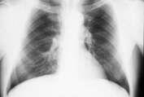
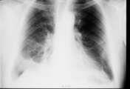
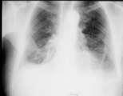
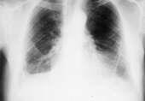
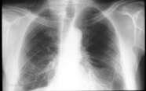
麦角类多巴胺受体激动剂DHEC*引起的胸膜纤维化
治疗前
DHEC治疗1年
DHEC治疗2年
转到普拉克索治疗
普拉克索治疗1年
*Oechsner M et al.
Acta Neurol Scand 2000; 101: 283-285
治 疗（10）

Slide 61
PD晚期治疗
症状波动 （Motor fluctuation）
剂末现象 （End of dose deterioration）
开关现象 （On-off phenomenon ）
运动障碍 （Dyskinesia ）
剂峰运动障碍（Peak-dose dyskinesia ）
双相运动障碍 （Biphasic dyskinesia）
精神症状（ Psychic symptoms）
治 疗（11）

Slide 62
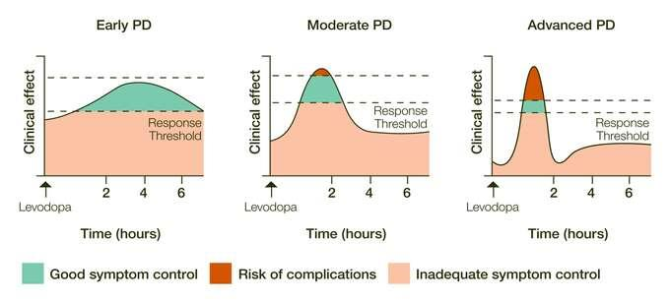
早期PD
中期PD
晚期PD
良好的症状控制
运动并发症风险
症状控制欠佳
平稳，持续临床反应
运动并发症发生率较低
症状控制时间缩短
运动并发症发生率增加
临床症状控制较差
“开”期时间与运动并发症相关
治 疗（12）
Notes:
In the early stages of PD there is a large therapeutic window, and the response to levodopa is excellent. At this stage the antiparkinsonian benefits are associated with a low incidence of dyskinesia.
As the disease progresses, even in moderate disease, the long-duration response to levodopa diminishes and the response to levodopa begins to more closely reflect its short half-life (~1.5 hours). Antiparkinsonian control becomes increasingly governed by fluctuations in plasma levodopa levels.
In more advanced PD, the short-duration response to levodopa predominates. The therapeutic window narrows, and adequate control of symptoms becomes increasingly difficult.
Initially this is manifested by an end-of-dose deterioration, where PD symptoms return before the next scheduled medication dose.
Patients are often either 'off', or 'on' with dyskinesia and other complications.
Olanow, C. W., R. L. Watts, et al. (2001). "An algorithm (decision tree) for the management of Parkinson's disease (2001): treatment guidelines." Neurology 56(11 Suppl 5): S1-S88.

Slide 63
CDS的理念-持续性的多巴胺能刺激
5000
4500
4000
3500
常规治疗
3000
加入恩他卡朋
血浆中的左旋多巴 (ng/ml)
2500
(左旋多巴的剂量减少 30%)
2000
正常
1500
1000
500
0
0
90
180
270
360
450
540
630
720
时间 (min)
左旋多巴
Stocchi F et al. Movement Disorders 2000; 15 (Suppl 3): 127.
治 疗（13）

Slide 64

调整蛋白饮食
增加复方左旋多巴次数
改用左旋多巴控释片
症状波动
处理原则
加用COMT抑制剂/MAO-B抑制剂
药物调整
合用DR激动剂
替换DR激动剂
改用左旋多巴水溶剂
手术治疗
治 疗（14）

Slide 65
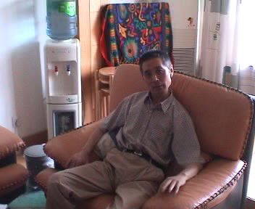
治 疗（15）

Slide 66
复方左旋多巴减量，增加次数
复方左旋多巴减量，加用DR激动剂
药物调整
复左旋多巴减量，加用COMT抑制剂
异动症
处理原则
改用复方左旋多巴控释片
金刚烷胺
手术治疗
治 疗（16）

Slide 67
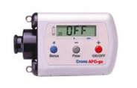
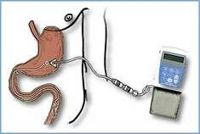
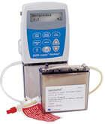
阿扑吗啡泵（Apomorphine Pump）
Duodopa（ Carbidopa / L-DOPA Gel ）
治 疗（17）

Slide 68
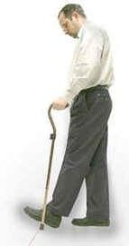
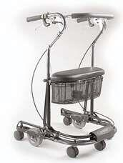
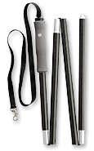
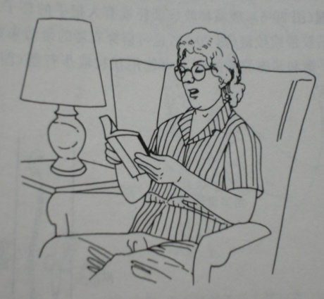


康复治疗 （Rehabilitation）
治 疗（18）

Slide 69
手术治疗 （Surgery）
苍白球切除术（Pallidotomy）：运动迟缓有效
丘脑底核切除术（Thalamotomy )：震颤有效
脑深部电刺激术（Deep brain stimulation, DBS）
磁刺激（Magnetic stimulation）
细胞移植（Cellular transplantation）
胚胎黑质细胞（Fetal nigra substantia cell）
神经干细胞（Nerve stem cell）
基因治疗（Gene therapy）
TH, AADC, BDNF, GDNF
治 疗（19）

Slide 70


脑深部电刺激(Deep brain stimulation, DBS)
治 疗（20）

Slide 71


DBS off
DBS on
治 疗（21）

Slide 72
小舞蹈病
Chorea Minor
（Sydenham Chorea, Rheumatic Chorea）

Slide 73
大纲 Outline
定 义 Definition
病 因 Etiology
发病机制 Pathogenesis
病 理 Pathology
流行病学 Epidemiology
临床表现 Clinical manifestation
诊 断 Diagnosis
鉴别诊断 Differential diagnosis
治 疗 Treatment

Slide 74
定 义（Definition）
1686年由Thomas Sydenham首先描述，也称Sydenham chorea，其他还有Acute chorea, Rheumatic chorea
是风湿热的神经系统常见表现
以舞蹈样的不自主运动，肌张力降低，肌力减弱，自主运动障碍和情绪改变为临床特征
主要发生于儿童和青少年
定 义

Slide 75
病 因（Etiology）
A 型溶血性链球菌
自身免疫反应
内分泌改变
部分病人病前和病中、病后有风湿热的临床表现；部分患者咽试纸培养A型溶血性链球菌阳性
血清可检出抗神经元抗体，与尾状核、壳核等处神经元抗原起反应（有交叉抗原性）；抗体滴度与本病的转归有关
本病好发于围青春期，女性较多，怀孕期或口服避孕药患者可复发
病 因

Slide 76


发病机制（Pathogenesis）
发病机制

Slide 77
病 理（Pathology）
黑质、纹状体、丘脑底部、 小脑齿状核及大脑皮质可逆性炎性改变和神经元弥漫性变性
部分病例可见散在性动脉炎、脑组织栓塞性小梗死
90%的尸解病例有风湿性心脏病证据
病 理

Slide 78
流行病学（Epidemiology）
发达国家少见
发病率: <风湿热患者5%
无种族差异
5 ~ 15 岁多见
女孩是男孩的两倍
20% 在首次发病后两年内复发
流行病学

Slide 79


临床表现（Clinical manifestation）
舞蹈样动作
肌无力
共济失调
累及面部及四肢肌，近端肌明显。是一种极快的、不规则的、无目的的不自主运动
由于皮层受累可出现肌力下降，严重者肌力明显减弱，称麻痹性舞蹈病(paralytic chorea)
小脑受损可出现肌张力下降，共济失调和钟摆样膝腱反射
临床表现(1)

Slide 80

临床表现（Clinical manifestation）
精神症状
多数病人情绪不稳定，兴奋
有的可出现躁狂、抑郁和精神分裂样的症状
风湿热表现
发热、关节炎、扁桃体炎、皮下结节、心律紊乱和心脏杂音等
部分病人可出现，但大部分病人缺此类症状
临床表现(2)

Slide 81
实验室检查（ Laboratory data ）
生化检查: 典型者外周血WBC、 C反应蛋白增高，血沉加快、ASO增加，咽试纸可培养出A型溶血性链球菌；但无风湿热临床表现者多正常
脑电图：慢波增加或弥漫性慢波，但非特异性表现
影像学检查: CT显示尾状核区低密度灶及水肿；MRI示尾状核、壳核和苍白球增大，T₂信号增强；PET示纹状体高代谢改变
实验室检查

Slide 82
诊 断（Diagnosis）
学龄期儿童有风湿热病史
特征性舞蹈样动作、随意运动不协调、肌张力降低、肌力减退等
实验室和影像学检查
诊 断

Slide 83
鉴别诊断（Differential diagnosis）
低钙抽搐
有特殊姿势
为肌强直而非不自主运动
Chvostek征和束臂加压试验(Trousseau征)阳性
抽血钙可进一步鉴别
抽动秽语综合征
为数组肌肉的重复性快速抽动症
有秽语者不难鉴别，无秽语者亦有喉部抽动
鉴别诊断（1）

Slide 84
鉴别诊断（Differential diagnosis）
习惯性痉挛
多见于儿童
特点是动作刻板且固定于一定肌群
无肌力、肌张力和共济运动异常
先天性舞蹈病
一般伴有其他形式的不自主动作
智能障碍
加以病史不难鉴别
鉴别诊断（2)

Slide 85
治 疗（Treatment）
病因治疗
即使无风湿热征象亦应卧床休息，镇静，高热量高蛋白饮食和预防性抗生素治疗
通常建议青霉素肌注，10~14天为一疗程
同时给予水杨酸钠或强的松，症状消失后逐渐减量停药，防止和减少复发，并控制发生心肌炎和心瓣膜病
为预防链球菌感染，建议预防性每日口服青霉素，直至约20岁
治疗（1）

Slide 86
治 疗（Treatment）
对症治疗
在安静环境下仍出现不自主舞蹈动作时应用镇静剂如安定（5mg）、泰必利(50~100mg)、氟哌啶醇（1~2mg)、氯丙嗪（12.5~25mg) 等，每日3次
后三种药物须注意锥体外系副反应
治疗（2)

Slide 87
预 后（Prognosis）
本病为自限性
不治疗，3~6月可自行缓解，治疗可缩短病程
约20%患者可以复发
预后主要取决决于心脏合并症的转归
预 后

Slide 88
小 结（Summary）
掌握帕金森病的临床表现（四大主征）、诊断及治疗方法
熟悉帕金森病的病因和病理机制
熟悉小舞蹈病的临床表现和治疗原则
了解基底节及其神经环路，病变时出现的症状
了解小舞蹈病的病因及发病机制

Slide 89







谢 谢！

